Slide 1
Современные Алгоритмы Шифрования
Подготовил:
Панкратьев Егор Сергеевич

Slide 2
План:
Общее понятие о шифровании и
его важности в современном мире
2) Классификация алгоритмов шифрования
3) Виды алгоритмов симметричного шифрования
4) Advanced Encryption Standard
5) Алгоритм А5/1
6) Криптосистема Рабина
7) Требования, предъявляемые к
современным алгоритмам шифрования

Slide 3





Важность шифрования в современном мире

Slide 4


Что такое шифрование?

Slide 5
Шифрование
Шифрование — это способ преобразования данных таким образом, чтобы они не могли быть прочитаны кем-либо, кроме авторизованных сторон. Процесс шифрования превращает обычный текст в зашифрованный с использованием криптографического ключа. Криптографический ключ представляет собой значение, известных и согласованных отправителем и получателем.

Slide 6
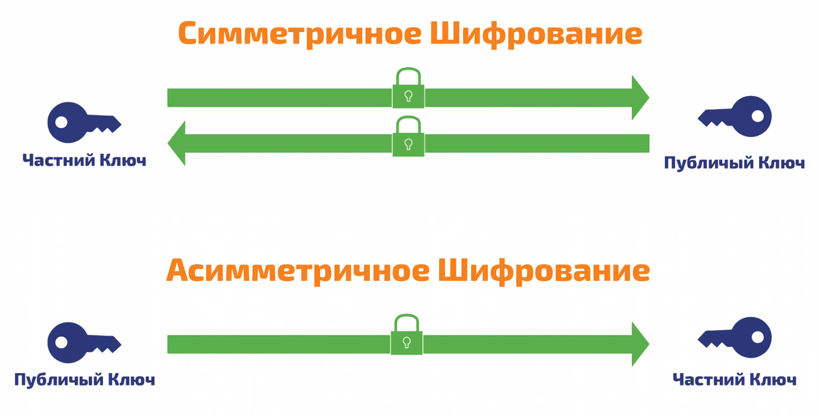
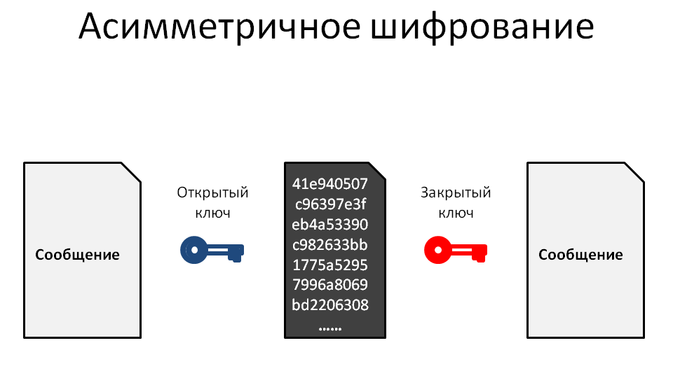
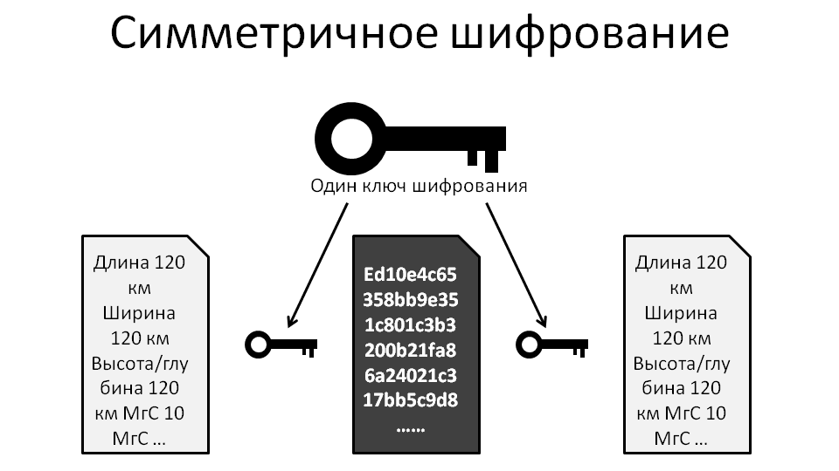
Классификация алгоритмов шифрования

Slide 7
Виды алгоритмов симметричного шифрования
В зависимости от принципа работы алгоритмы симметричного шифрования делятся на два типа:
блочные;
потоковые.

Slide 8
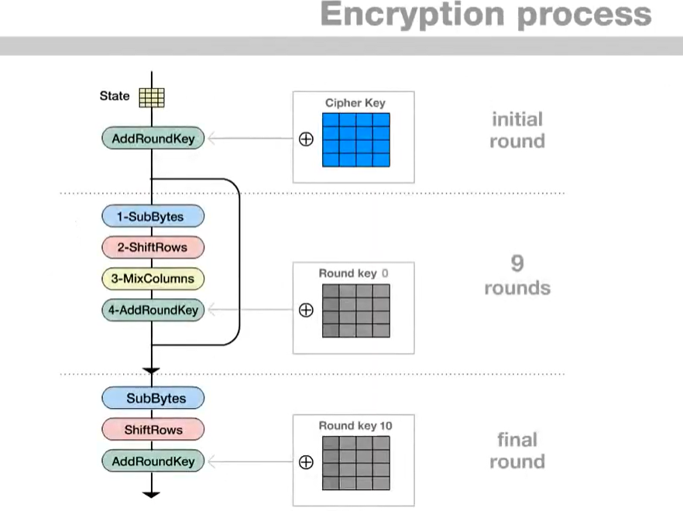
Advanced Encryption Standard

Slide 9
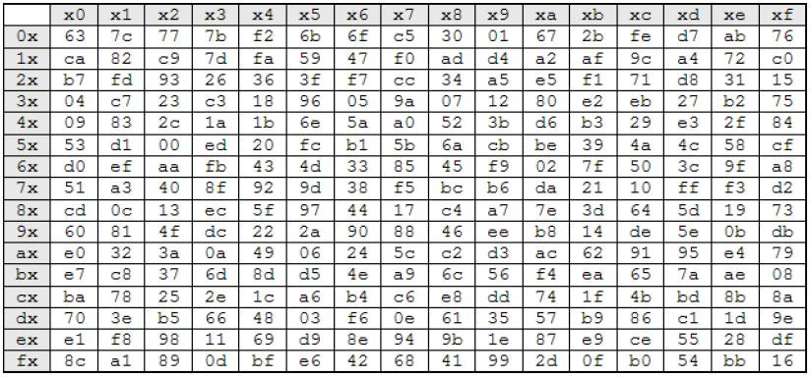

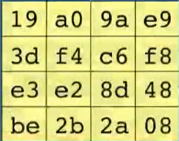
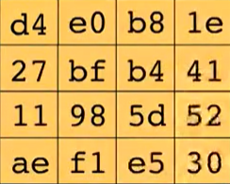

Sub Bytes

Slide 10
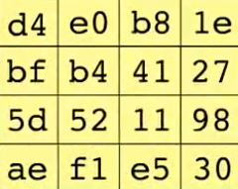
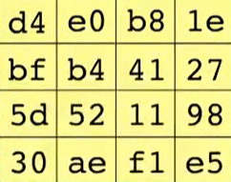
Shift Rows

Slide 11

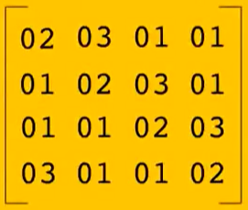









Mix Columns

Slide 12
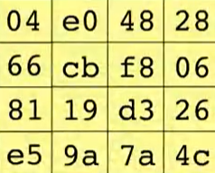
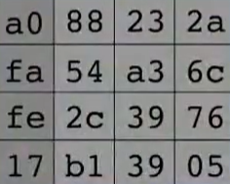
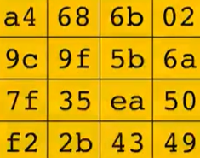

Add Round Key

Slide 13
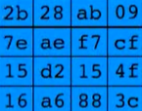




Key Schedule
Rcon(i) = {$A=2^{i−1}$, 0, 0, 0}

Slide 14





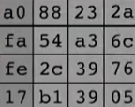


Key Schedule
Rcon(1)

Slide 15
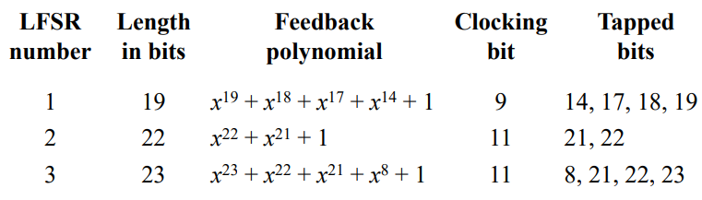
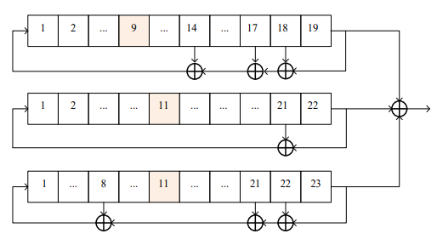
Алгоритм А5/1

Slide 16

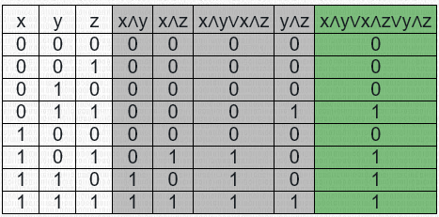
Инициализация регистров
R1=R2=R3=0 (все регистры обнуляются)
64 такта, при которых очередной бит ключа XOR-ится с младшим битом каждого регистра, регистры при этом сдвигаются на каждом такте (срабатывает обратная связь), биты синхронизации игнорируются)
3) Выполняется 100 тактов сдвига (срабатывает обратная связь), учитывая биты синхронизации
for (var i = 0; i < 64; i++) { var keyBit = key[i];
R1 =^ keyBit;
R2 =^ keyBit;
R3 =^ keyBit; ShiftWithFeedback(R1);
ShiftWithFeedback(R2);
ShiftWithFeedback(R3); }
for (var i = 0; i < 100; i++) { var x = R1.SyncBit; var y = R2.SyncBit; var z = R3.SyncBit; var f = (x & y) | (x & z) | (y & z); if (x == f) ShiftWithFeedback(R1); if (y == f) ShiftWithFeedback(R2); if (z == f) ShiftWithFeedback(R3); }

Slide 17
Работа алгоритма
byte result = 0; for (var i = 0; i < 8; i++) { ShiftAllIncludingSyncBit(); result <<= 1; result |= R1.OutputBit ^ R2.OutputBit ^ R3.OutputBit; } return result;

Slide 18
Криптосистема Рабина
Выбираются случайные числа p и q (таких, что p ≈ q) и b.
Открытым ключом будут n = p * q и b, в то время как простые числа p и q – закрытым.
Требование к ключам:
- n > 256;
- p и q – простые;
- p = q = 3 mod 4;
- b < n.

Slide 19
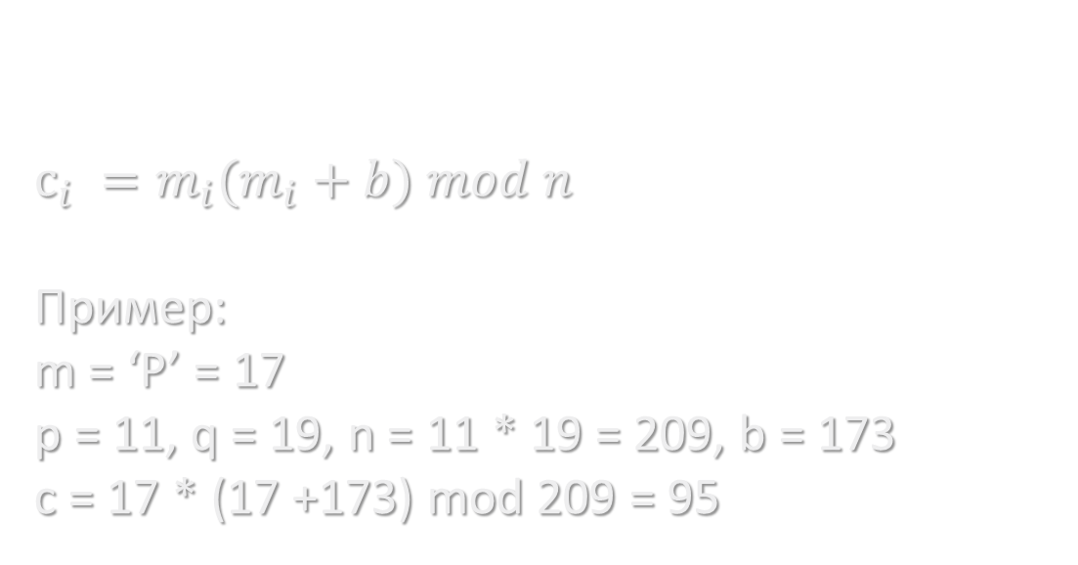
Шифрование
$$с_{i} =m_{i}(m_{i}+b) mod n$$
Пример:
m = ‘P’ = 17
p = 11, q = 19, n = 11 * 19 = 209, b = 173
c = 17 * (17 +173) mod 209 = 95

Slide 20
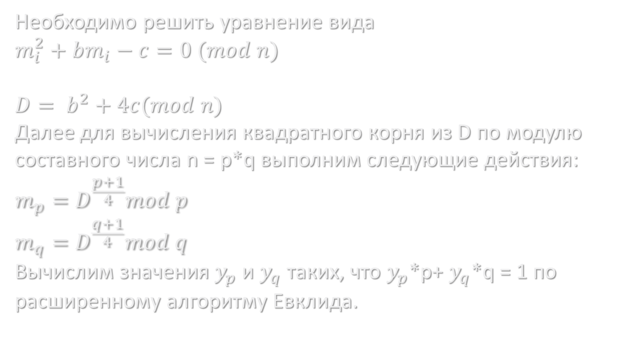
Дешифрование (часть 1):
Необходимо решить уравнение вида
$$m_{i}^{2}+bm_{i}−c=0 (mod n)$$
$$D= b^{2}+4c(mod n)$$
Далее для вычисления квадратного корня из D по модулю составного числа n = p*q выполним следующие действия:
$$m_{p}=D^{\frac{p+1}{4}}mod p$$
$$m_{q}=D^{\frac{q+1}{4}}mod q$$
Вычислим значения $y_{p}$ и $y_{q}$таких, что $y_{p}$*p+ $y_{q}$*q = 1 по расширенному алгоритму Евклида.

Slide 21
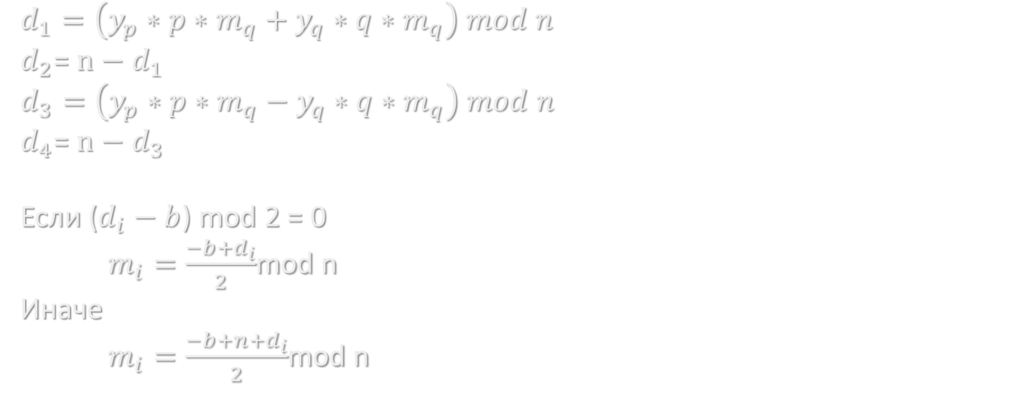
Дешифрование (часть 2):
$$d_{1}=\left(y_{p}∗p∗m_{q}+y_{q}∗q∗m_{q}\right) mod n$$
$d_{2}$= $n−d_{1}$
$$d_{3}=\left(y_{p}∗p∗m_{q}−y_{q}∗q∗m_{q}\right) mod n$$
$d_{4}$= $n−d_{3}$
Если ($d_{i}−b$) mod 2 = 0
$m_{i}=\frac{−b+d_{i}}{2}$mod n
Иначе
$m_{i}=\frac{−b+n+d_{i}}{2}$mod n

Slide 22
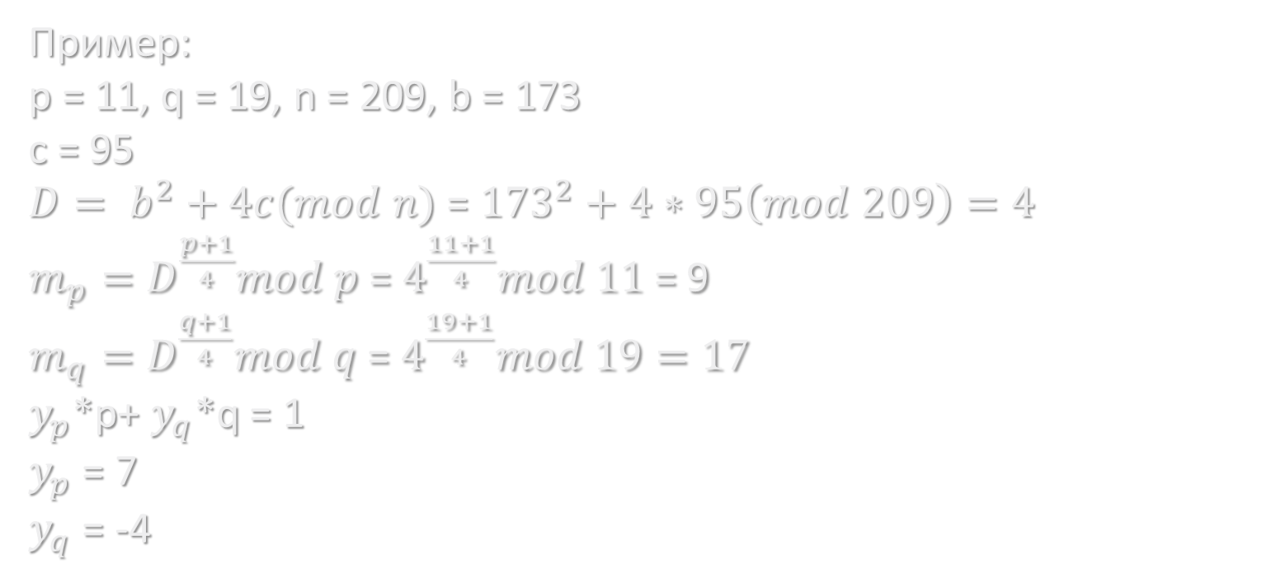
Дешифрование (пример, часть 1)
Пример:
p = 11, q = 19, n = 209, b = 173
c = 95
$D= b^{2}+4c(mod n)$ = ${173}^{2}+4∗95\left(mod 209\right)=4$
$m_{p}=D^{\frac{p+1}{4}}mod p$ = $4^{\frac{11+1}{4}}mod 11$ = 9
$m_{q}=D^{\frac{q+1}{4}}mod q$ = $4^{\frac{19+1}{4}}mod 19=17$
$y_{p}$*p+ $y_{q}$*q = 1
$y_{p}$ = 7
$y_{q}$ = -4

Slide 23
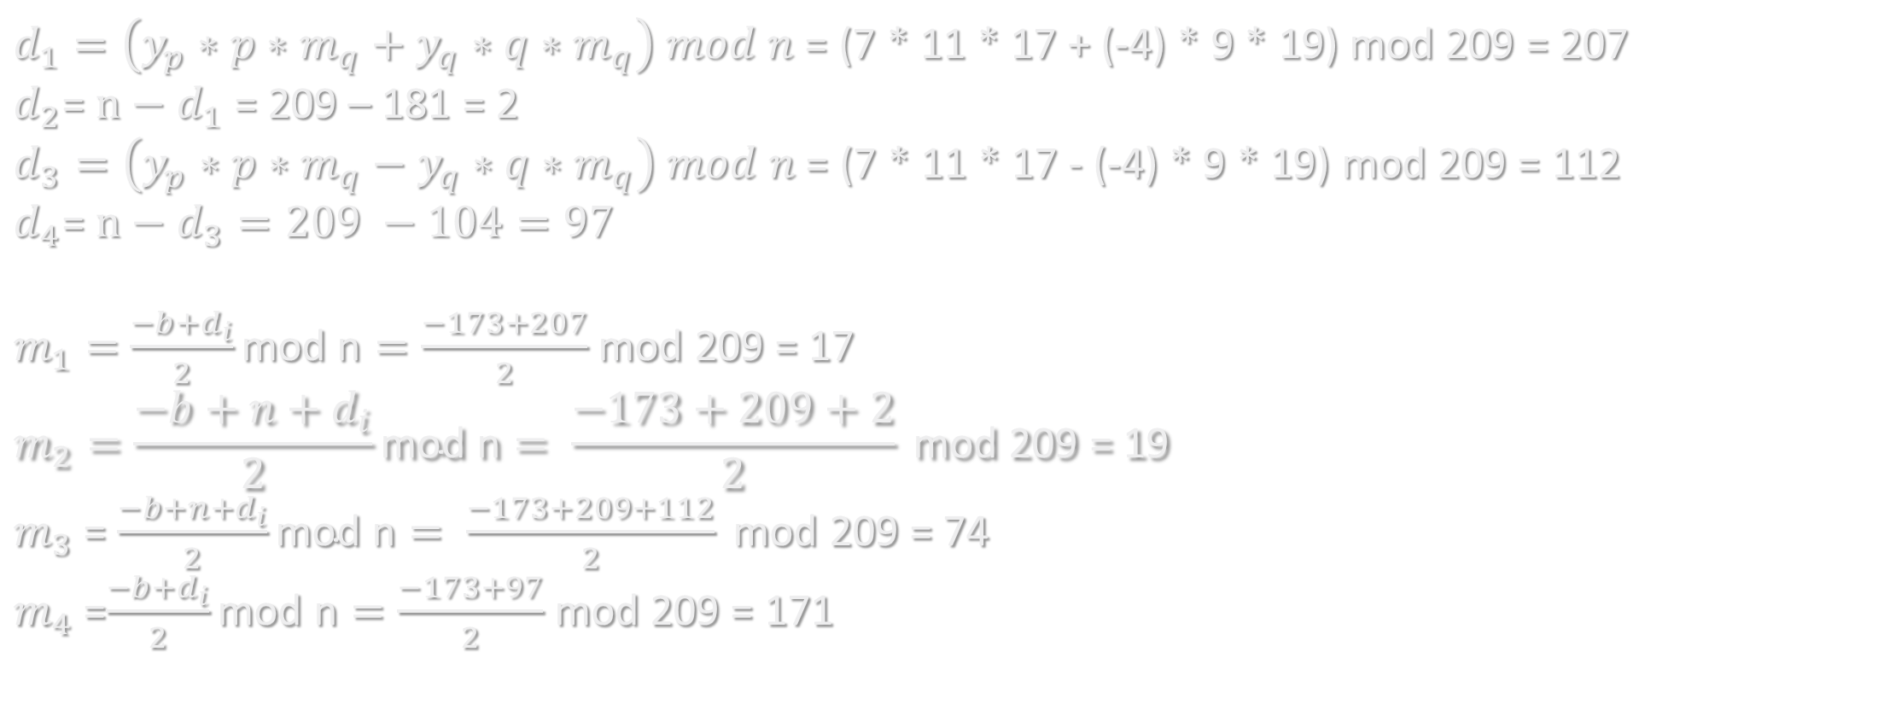
Дешифрование (пример, часть 2)
$d_{1}=\left(y_{p}∗p∗m_{q}+y_{q}∗q∗m_{q}\right) mod n$ = (7 * 11 * 17 + (-4) * 9 * 19) mod 209 = 207
$d_{2}$= $n−d_{1}$ = 209 – 181 = 2
$d_{3}=\left(y_{p}∗p∗m_{q}−y_{q}∗q∗m_{q}\right) mod n$ = (7 * 11 * 17 - (-4) * 9 * 19) mod 209 = 112
$d_{4}$= $n−d_{3}=209 −104=97$
$m_{1}=$ $\frac{−b+d_{i}}{2}\text{mod} \text{n}=\frac{−173+207}{2}$ mod 209 = 17
$$m_{2}=\frac{−b+n+d_{i}}{2}\text{mod} \text{n}= \frac{−173+209+2}{2} \text{mod}\text{ 209 = 19}$$
$m_{3}$ = $\frac{−b+n+d_{i}}{2}\text{mod} \text{n}= \frac{−173+209+112}{2} \text{mod}\text{ 209 = 74}$
$m_{4}$ =$\frac{−b+d_{i}}{2}\text{mod} \text{n}=\frac{−173+97}{2}$ mod 209 = 171

Slide 24

Требования, предъявляемые к современным алгоритмам шифрования
1. Должно выполняться правило Керкгоффа, т.с. криптостойкость шифра должна обеспечиваться не секретностью алгоритма, а секретностью ключа.
2. Алгоритм должен быть вычислительно стойким, т.е. его вскрытие может быть осуществлено только решением задачи полного перебора ключей.
3. Структура алгоритма должна быть ясной, простой и обоснованной.
4. У алгоритма должны отсутствовать слабые и эквивалентные ключи.
5. Алгоритм должен позволять эффективные реализации, в том числе и аппаратные
6. Стоимость шифрования должна быть согласована со стоимостью защищаемой информации.

Slide 25

Список использованных источников
Алгоритмы шифрования: требования, виды, сферы применения (gb.ru)
AES: Стандарт шифрования AES (electromicro.ru)
Как устроен AES / Хабр (habr.com)
AES алгоритм блочного шифрования – YouTube
AES Explained (Advanced Encryption Standard) - Computerphile – YouTube
https://habr.com/ru/articles/212095/
libeldoc.bsuir.by/bitstream/123456789/27172/1/Yarmolik_kript.pdf
MAIN.dvi (nsc.ru)

